Slide 1
Pierwszy dzień wiosny

Slide 2
Pierwszy dzień wiosny czyli 21 marca. Każda klasa musiała założyć ubranie w kolorze jaki wylosował wychowawca. Naszej klasie przypadł kolor różowy.
A oto kilka zdjęć z dzisiaj

Slide 3
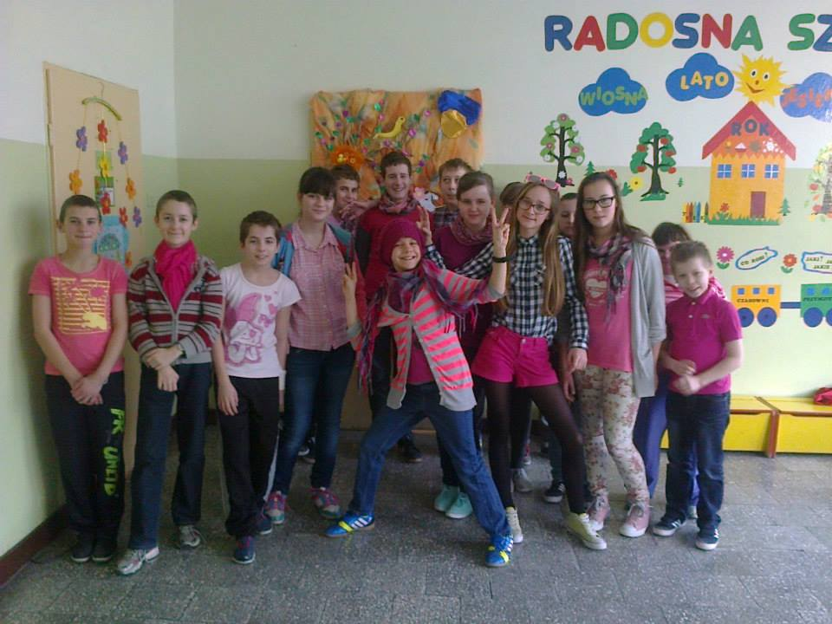
Klasa szósta na różowo!
fot. Magdalena Krajewska

Slide 4
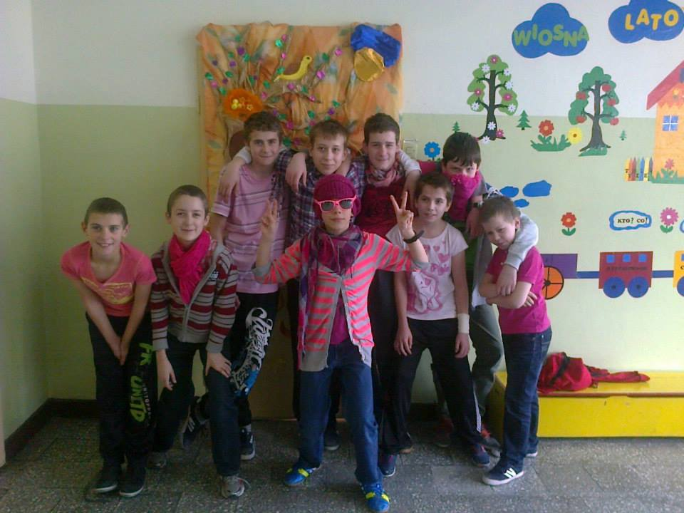
Różowi chłopcy z szóstej!
fot. Magdalena Krajewska

Slide 5
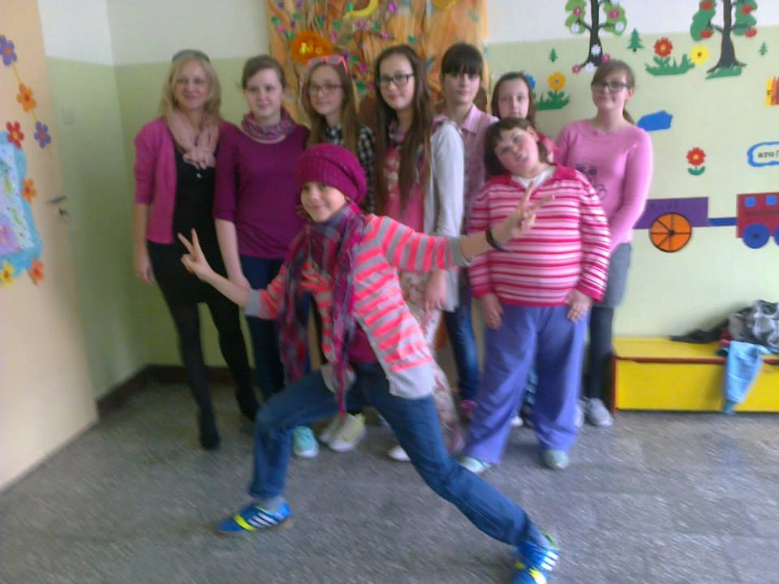
Różowe dziewczynki i Jakub z szóstej!
fot. Dawid Kędzierski

Slide 6
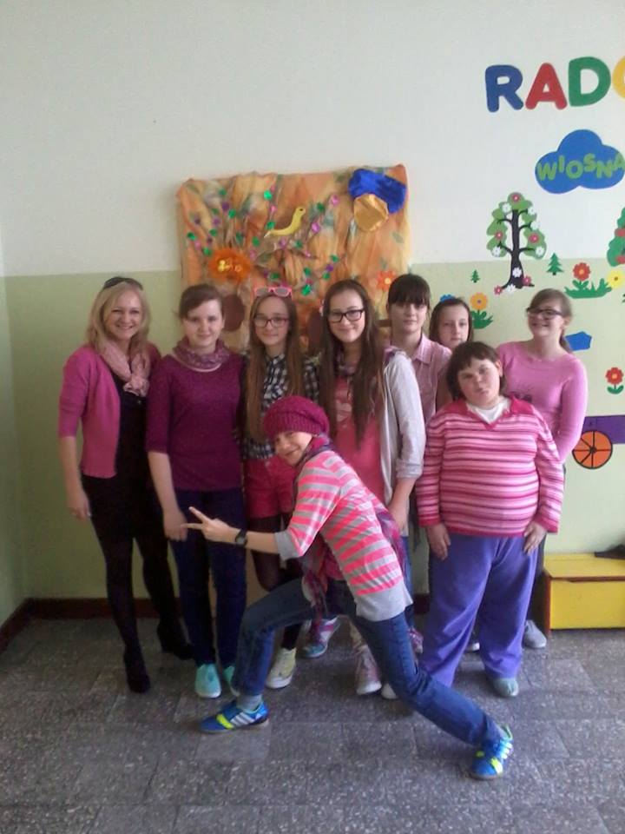
Różowe dziewczynki i Jakub z szóstej!
fot. Konrad Michalczyk

Slide 7
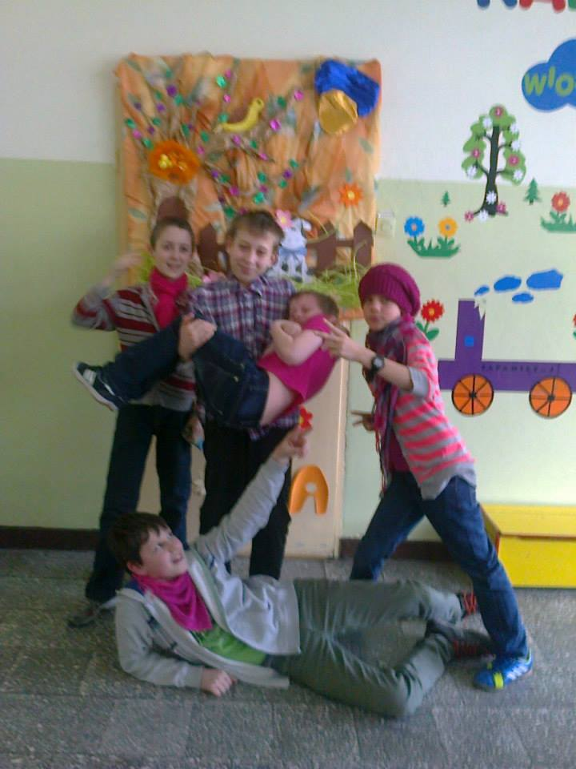
Różowa banda!
fot. Magdalena Krajewska

Slide 8
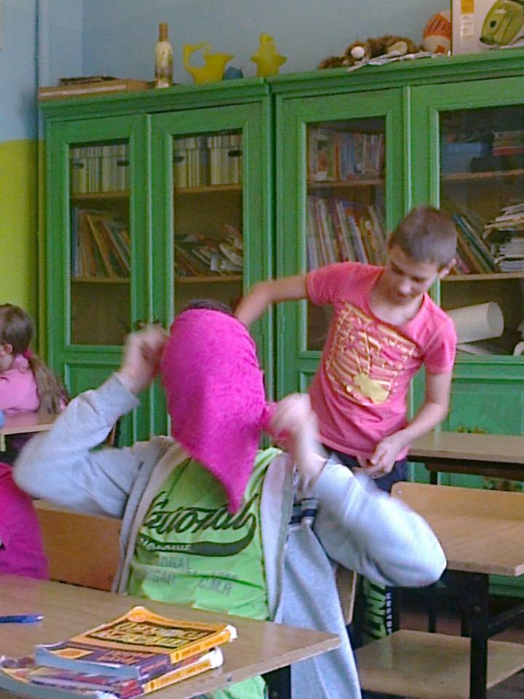
Różowy bandyta z giermkiem Maciejem :D !
fot. Magdalena Krajewska

Slide 9
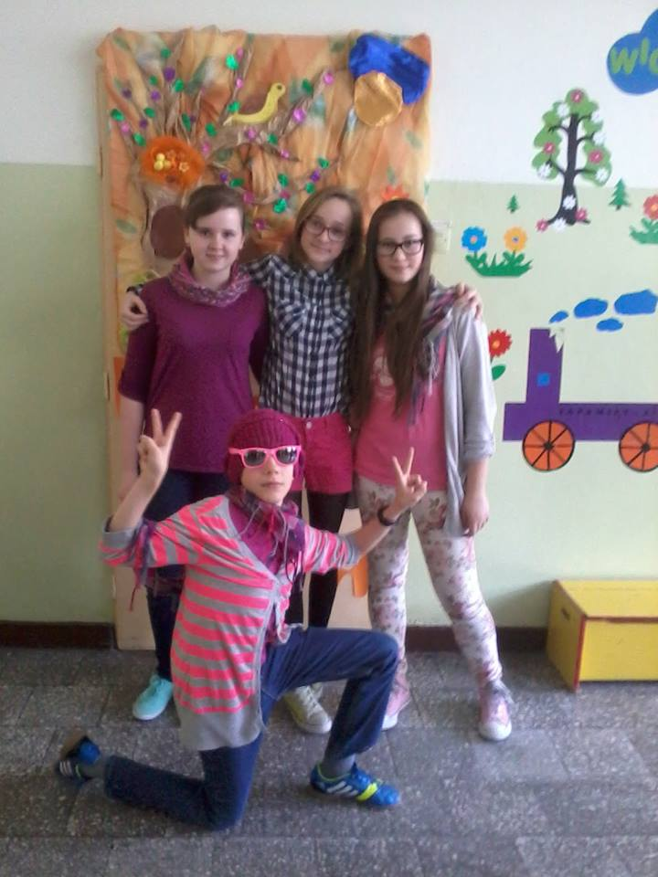
Trójca święta i różowy Kuba!
fot. Konrad Michalczyk

Slide 10
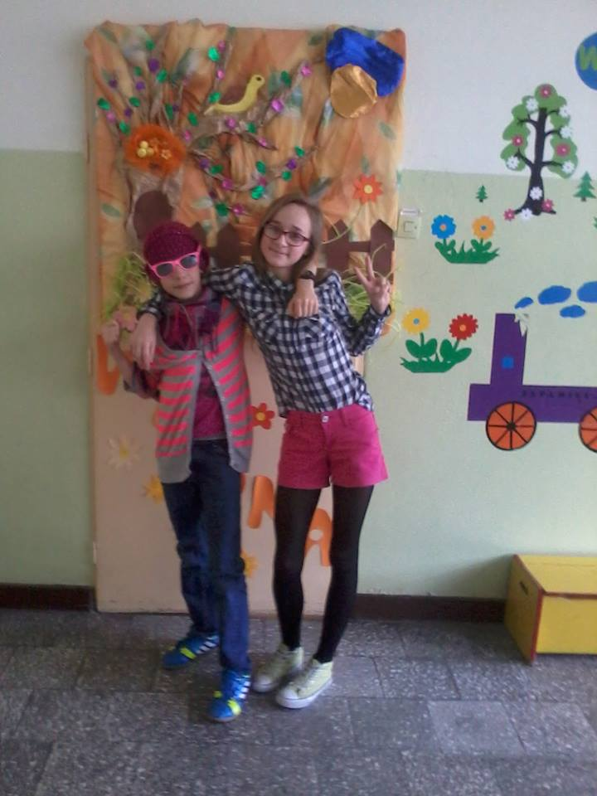
Różowy Kuba i różowa Martyna!
fot. Konrad Michalczyk

Slide 11
Sesja z różowym Kubusiem!
Jak on to uznał:
“Różowa wiosna ♥ jak się bawić to na całego :D “

Slide 12
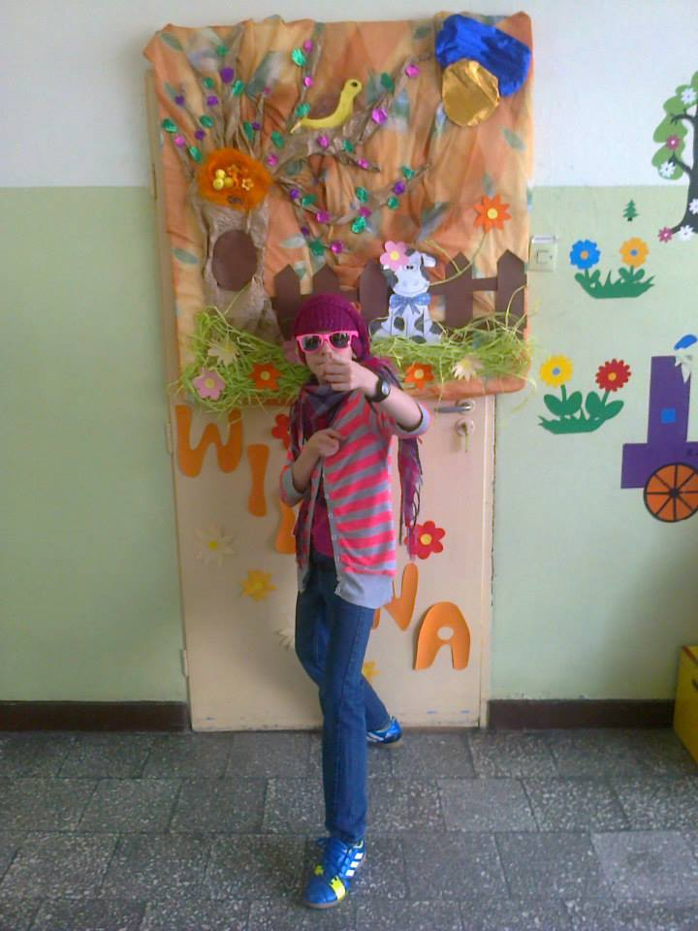
Różowy Kubuś!
fot. Magdalena Krajewska

Slide 13
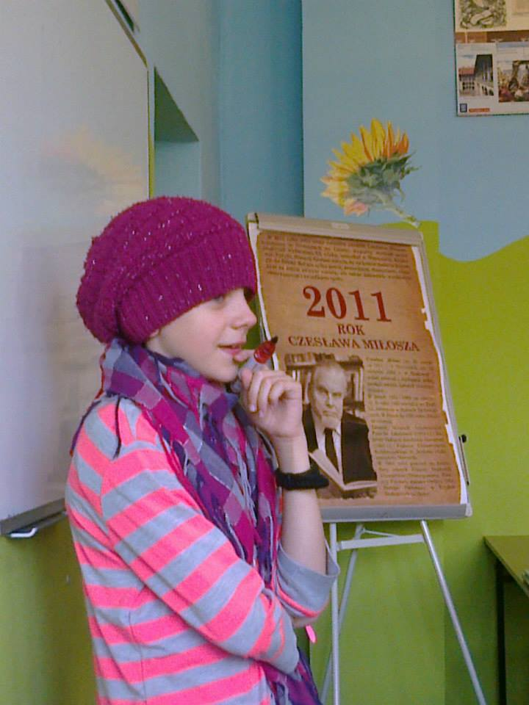
Różowy Kubuś!
-Czego by was tu nauczyć?
fot. Magdalena Krajewska

Slide 14
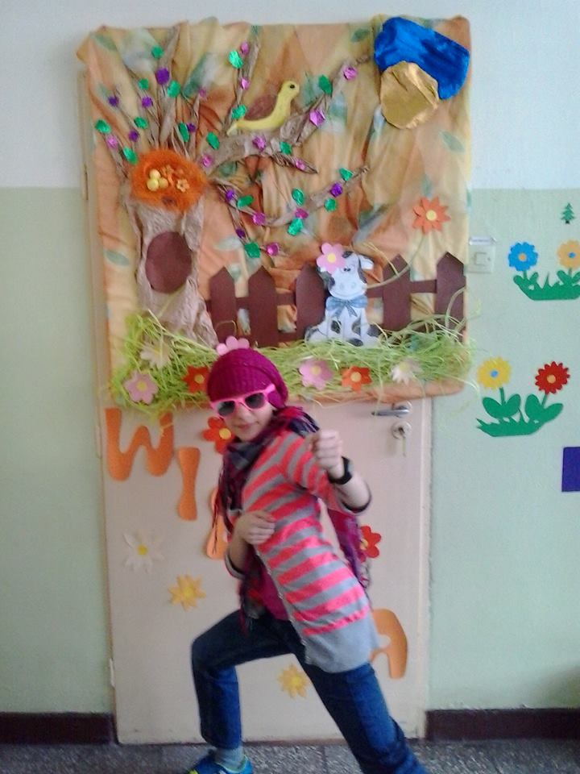
Różowy Kubuś!
-Stać! Bo strzelam! :D
fot. Konrad Michalczyk

Slide 15

Prezentację wykonał:
Dawid Kędzierski
“Jest róż jest impreza”

